Slide 1

Metody výzkumu patofyziologie volných radikálů
RNDr. Milan Číž, Ph.D.
BFÚ AV ČR, ÚEB MU
milanciz@ibp.cz

Slide 2
Oxidační stres
redoxní rovnováha
poškození biologických makromolekul

Slide 3
Oxidační stres

Slide 4
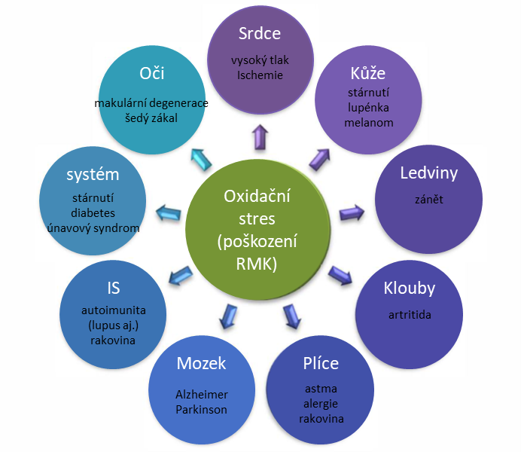
Oxidační stres

Slide 5
Metody stanovení
volných radikálů
aktivity zdrojů volných radikálů
antioxidační aktivity biologických vzorků
jednotlivých antioxidantů
poškození biologických makromolekul

Slide 6
Metody stanovení
Chemiluminiscence
Spektrofotometrie
    NBT-test
    redukce cytochromu C
Elektronová spinová resonance
Elektrochemie
    stanovení spotřeby kyslíku
    detekce NO
Fluorimetrie (průtoková cytometrie)

Slide 7
Chemiluminescence
Luminofory jsou oxidovány RMKD. Při návratu do základního energetického stavu emitují fotony. Jejich detekce je možná pomocí luminometrů nebo scintilačních spektrofotometrů.
Nejčastěji používané luminofory:
-Luminol
-Lucigenin
-Isoluminol
-Pholasin

Slide 8
Chemiluminescence

Slide 9
CL fagocytů

Slide 10
CL fagocytů

Slide 11
CL fagocytů

Slide 12
CL fagocytů
Rozlišení intra- a extracelulární CL
SOD, kataláza, křenová peroxidáza, azid sodný
luminol vs. isoluminol

Slide 13
CL fagocytů
plazmatická
membrána
cytosol
luminol
isoluminol

Slide 14
CL fagocytů
Aktivátory fagocytů Místo působení
opsonizované částice (OZP) povrchové receptory
fMLP povrchové receptory
PMA proteinkináza C
vápníkový ionofor A23187 Ca²⁺ → PKC

Slide 15
CL fagocytů
Rozlišení mezi RMK a RMD
antioxidanty
NO donory (sodium nitropruside, SIN-1)
Analogy L-argininu (L-NMMA, L-NAME, L-NNA)

Slide 16
Systémy generující RMKD
xanthin/xanthin oxidáza O₂^{-•}
peroxid vodíku + ionty přech. kovů •OH
peroxid vodíku H₂O₂
ABAP ROO•
SIN-1 ONOO⁻
buněčné systémy (fagocyty)

Slide 17
Metoda TRAP
Total (peroxyl) Radical-trapping Antioxidative Parameter
stanovení celkové antioxidační kapacity ve vodě rozpustných antioxidantů
referenční vzorek: trolox

Slide 18
Metoda TRAP
2,2‘-azobis(2-amidinopropane) dihydrochloride
2,2‘-azobis(2-methylpropionamide) dihydrochloride

Slide 19
Metoda TRAP v lipidové fázi
2,2‘-azobis(2,4-dimethylvaleronitrile)

Slide 20
Metoda TRAP

Slide 21
Metoda TRAP

Slide 22
Metoda TRAP

Slide 23
Chemiluminiscence
aktivita MPO:
bromid-dependentní chemiluminiscence v přítomnosti vzorku a peroxidu vodíku
buněčná proliferace a cytotoxicita:
luciferin-luciferáza
závislé na ATP
regulace exprese genů
reporter gene assay

Slide 24
Průtoková cytometrie
tvorba RMK neutrofily a makrofágy:
Dichlorodihydrofluorescein diacetate:
peroxid vodíku, peroxynitrit
Dihydrorhodamine 123:
peroxid vodíku, peroxynitrit
Dihydroethidium (hydroethidine):
superoxidový anion
oxid dusnatý:
1,2-diaminoanthroquinone

Slide 25
Průtoková cytometrie
Dichlorodihydrofluorescein diacetát
detekce H₂O₂ ale i dalších intracelulárních oxidantů včetně oxidů dusíku
Výhody
shodná vlnová délka s fluoresceinem
používána nejdelší dobu (od roku 1983)
Nevýhody
unikání z buněk - nelze fixovat
vysoká citlivost vůči světlu
toxicita

Slide 26
Průtoková cytometrie
Dihydrorhodamin
detekce H₂O₂ ale i dalších intracelulárních oxidantů včetně oxidů dusíku
Výhody
až 10x vyšší citlivost oproti DCFH-DA
stabilita - možnost fixace
Nevýhody
nespecifická detekce oxidantů
závislost na mitochondriálním membránovém potenciálu?

Slide 27
Průtoková cytometrie
Dihydroethidium
detekce O₂^{-•}
Výhody
dobrá specificita pro O₂^{-•}
stabilita - možnost fixace
Nevýhody
HE katalyzuje dismutaci O₂^{-•}
toxický
nelze použít současně s PI

Slide 28
Průtoková cytometrie
povrchové antigeny:
Mab značené různými fluorescenčními značkami
buněčný cyklus, buněčná viabilita:
Propidium iodide

Slide 29
EPR
Metody využívající existence spinu a jeho chování v silném magnetickém poli. Podle toho, zda se jedná o spin elektronu nebo jádra se dělí spektroskopické metody na nukleární a elektronové.
Nukleární magnetická rezonance (NMR)
Nukleární kvadrupólová rezonance (NQR)
Elektronová paramagnetická rezonance (EPR)
Muonovárezonance
Objevena 1945. Metoda je založena na měření absorpce a emise elektromagnetického záření (mikrovlny) elektronů.

Slide 30
EPR
Na vzájemné interakci elektronového momentu hybnosti s vnějším magnetickým polem je založena elektronová paramagnetická rezonance (EPR), nazývaná také elektronová spinová rezonance (ESR).
EPR spektroskopie často neumožňuje přímé stanovení krátce žijících radikálů bez použití složitých experimentálních postupů (měření při nízkých teplotách, použití tzv. flow-techniky apod.). Aby se umožnilo stanovení krátce žijících radikálů i bez použití speciálních postupů, byla v šedesátých letech vyvinuta metoda spin-trappingu.

Slide 31
EPR
Metoda EPR je použitelná pro systémy s nenulovým spinem, tj. pro systémy, které obsahují alespoň 1 nepárový elektron. Jsou to např. paramagnetické ionty některých přechodných kovů nebo vzácných zemin s částečně zaplněnými d a f orbitaly jako Cu(II), Mn(II), Cr(III,IV), V(IV) a organické radikály.
Působením magnetického pole dojde k rozštěpení původního energetického stavu E₀ na energetické hladiny, odpovídající jednotlivým prostorovým orientacím celkového momentu hybnosti.

Slide 32
EPR

Slide 33
EPR

Slide 34
Spektrometrie
aktivita MPO:
o-dianisidine
lipidová peroxidace:
koncentrace TBARS
jednotlivé antioxidanty:
kyselina močová, kyselina askorbová, albumin, bilirubin
oxid dusnatý:
Griessova reakce (nitrity, nitráty)
viabilita, cytotoxicita, buněčná proliferace:
MTT test

Slide 35
Elektrochemie
oxid dusnatý:
Selektivní elektroda pro NO
ostatní RKM
stanovení spotřeby kyslíku

Slide 36
Poškození biologických makromolekul
Lipidová peroxidace
Stanovení konjugovaných dienů pomocí CL
Stanovení MDA spektrofotometricky, HPLC
Stanovení 4-hydroxynonenalu (spektrometrie, GC-MS)

Slide 37
Poškození biologických makromolekul
Oxidační poškození bílkovin
Stanovení karbonylových skupin proteinů (HPLC, spektrometrie)
Stanovení proteinových hydroperoxidů

Slide 38
Poškození biologických makromolekul
Oxidační poškození DNA
Stanovení 8-hydroxy-deoxy-guanosinu (8-OHdG)
- HPLC, GC-MS

